Slide 1




Chào mừng
CÁC EM ĐẾN VỚI BUỔI HỌC NGÀY HÔM NAY
Notes:
Hôm trc các e học bài gì ???

Slide 2


Bài 1
NHỮNG ĐIỀU EM ĐÃ BIẾT

Slide 3



Làm sao để mở chương trình soạn thảo văn bản ???

Slide 4



Cách 1 : Kích đôi chuột trái chọn biểu tượng Microsoft Word trên màn hình
Cách 2: Đặt con trỏ chuột vào biểu tượng Microsoft Word, kích chuột phải chọn Open
Cách 3: Vào Start chọn Microsoft Word

Slide 5
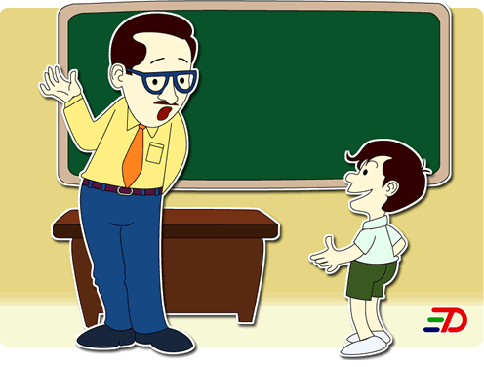
Hãy nhắc lại cách gõ bàn phím bằng 10 ngón tay ???

Slide 6
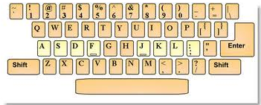

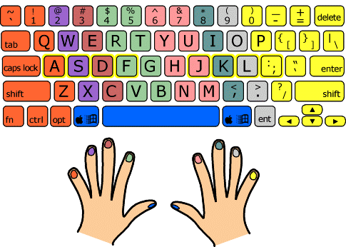
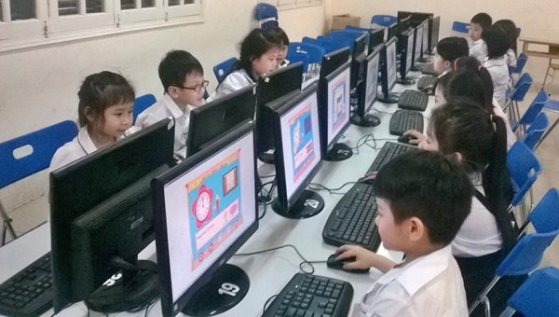

4. Thường xuyên luyện tập từ những bài tập đơn giản
1 . Ghi nhớ vị trí các phím trên bàn phím
3. Chú ý tư thế ngồi
2. Thuộc các phím ứng với từng ngón cụ thể của hai bàn tay

Slide 7

Có mấy cách gõ chữ cái trong tiếng Việt???

Slide 8



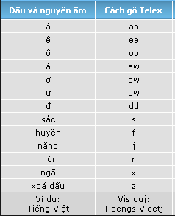
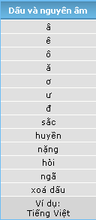
Gõ chữ cái trong tiếng Việt
TELEX
VNI
Notes:
Hỏi kiểu gõ telex chữ ư gõ sao, vni chữ ơ goc sao

Slide 9


HOẠT ĐỘNG NHÓM
Sử dụng kiểu gõ Telex
hoof howir
cair luwwng
ca ngowij
quee huwowng
Nhóm 1:
hồ hởi
cải lương
Nhóm 2:
chương trình
cá quả
Nhóm 3:
ca ngợi
quê hương
Nhóm 4:
con trâu
lực lưỡng
chuwowng trinhf
cas quar
con traau
luwcj luwowngx

Slide 10


TRÒ CHƠI NỐI Ô CHỮ
1
A. Màu chữ
2
B. Cỡ chữ
3
C. Kiểu chữ
4
D. Phông chữ
5
E. Căn lề

Slide 11



IN ĐẬM
Làm sao để chuyển một phần văn bản sang kiểu in đậm
Làm sao để xóa một phần văn bản ?????
Thực hành gõ bài tập số 5 trang 55 ( sách HD cùng học tin học 4 )
XÓA

Slide 12


Hoạt động mở rộng
Tìm hiểu chức năng trong thẻ Home
Định dạng kiểu danh sách

Slide 13



Em cần ghi nhớ
Phải lưu văn bản trước khi đóng chương trình soạn thảo hoặc tắt máy
Khi soạn thảo văn bản em cần gõ phím bằng 10 ngón tay
Rèn luyện thành thạo một trong các kiểu goc tiếng Việt : Telex hoặc VNI

Slide 14



